Slide 1

^{PREZENTACJA DLA KLASY 2 SP}
^{DO LEKCJI 48}
^{UROCZYSTOŚĆ BOŻEGO CIAŁA}

Slide 2
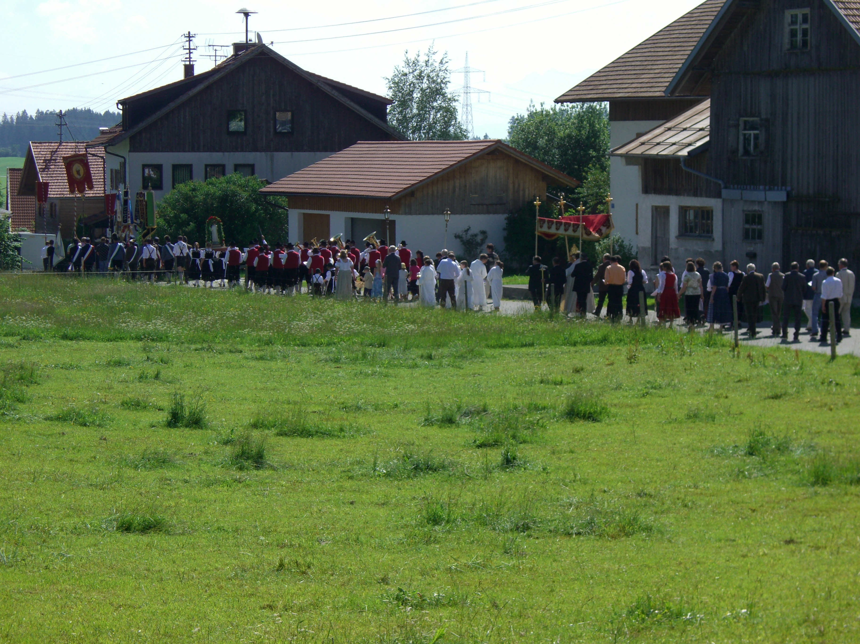

^{UROCZYSTOŚĆ BOŻEGO CIAŁA}
^{QUIZ}

Slide 3
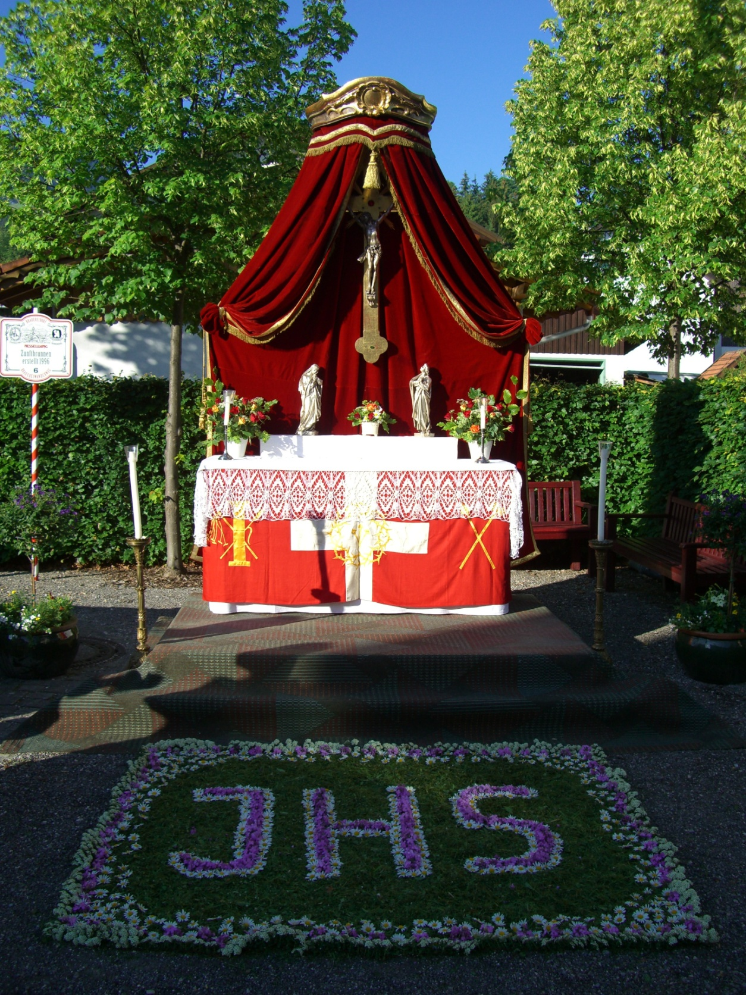
Quiz na temat
Uroczystości Bożego Ciała
Kliknij w zielony prostokąt,
aby rozpocząć quiz

Slide 4
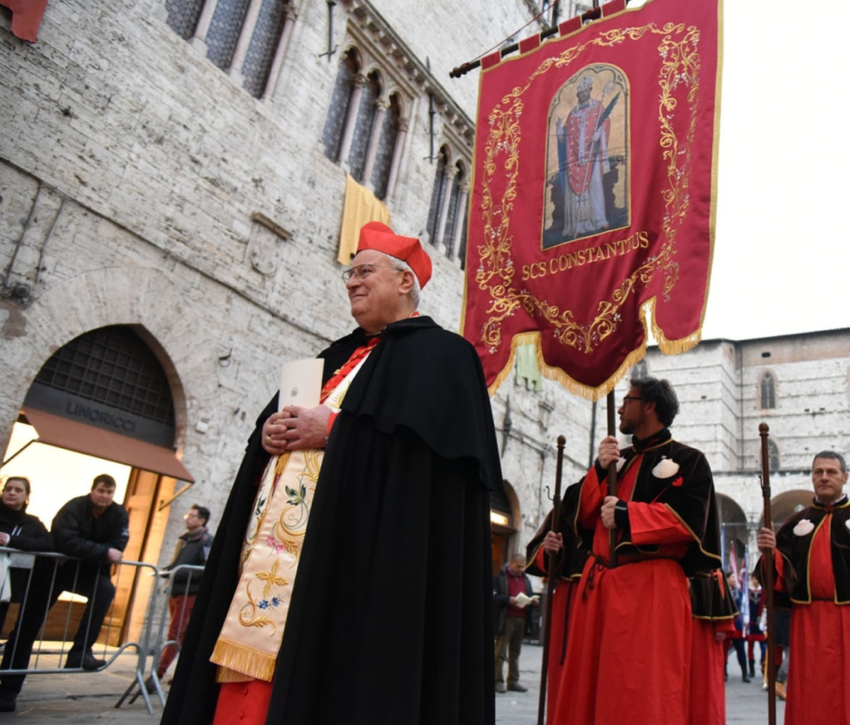
Procesją nazywamy:
A
Rodzinny spacer
B
Zwiedzanie
C
Wyjście z Najświętszym Sakramentem poza kościół
1

Slide 5
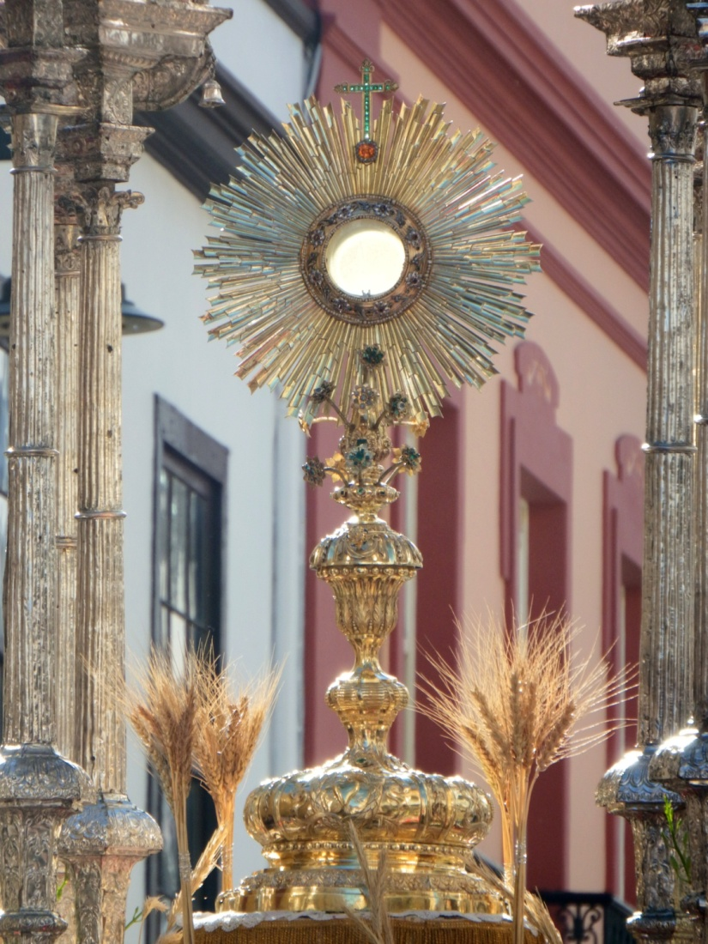
Jak nazywa się przedmiot widoczny na zdjęciu?
A
Kielich
B
Monstrancja
C
Amulet
2

Slide 6
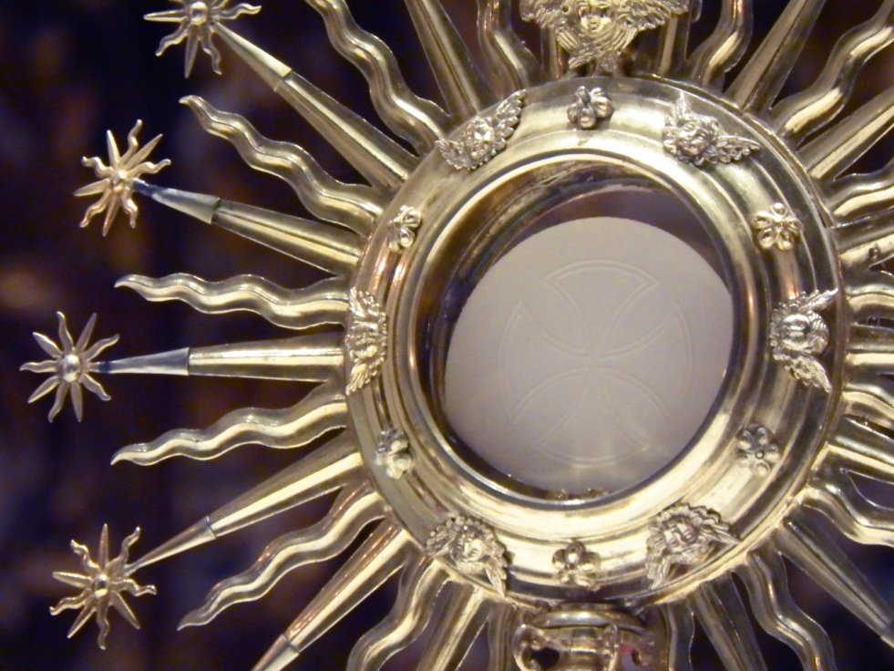
W czasie procesji, w monstrancji, kapłan niesie:
A
Pana Jezusa
B
Matkę Bożą
C
Relikwie św. Piotra
3

Slide 7
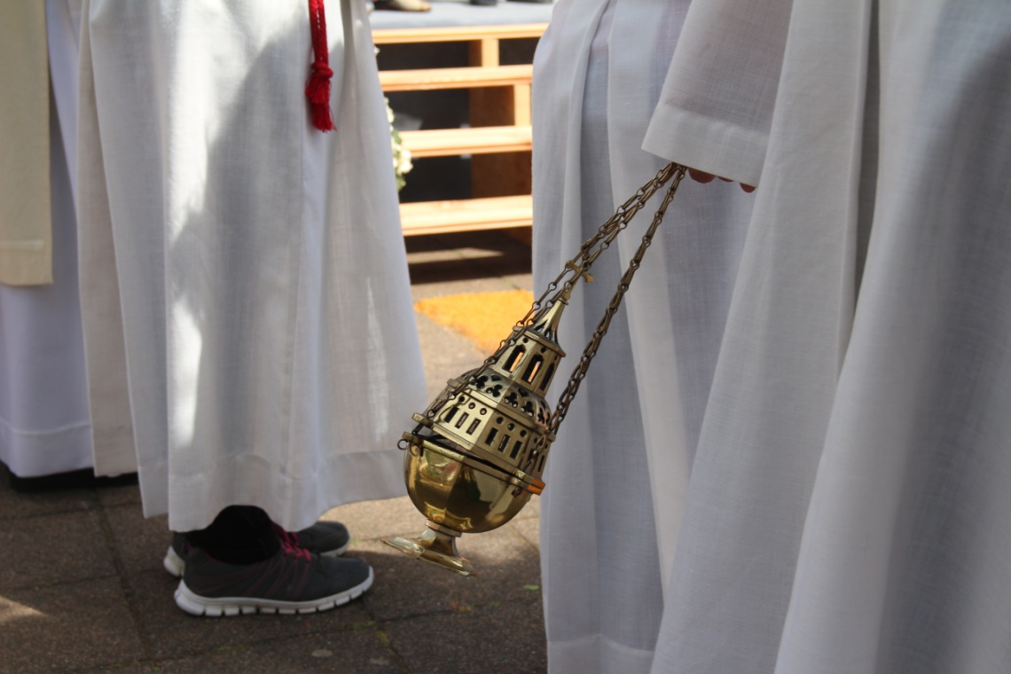
Przed Najświętszym Sakramentem idą ministranci z:
A
Pismem Świętym
B
Palmami
C
Kadzidłem
4

Slide 8
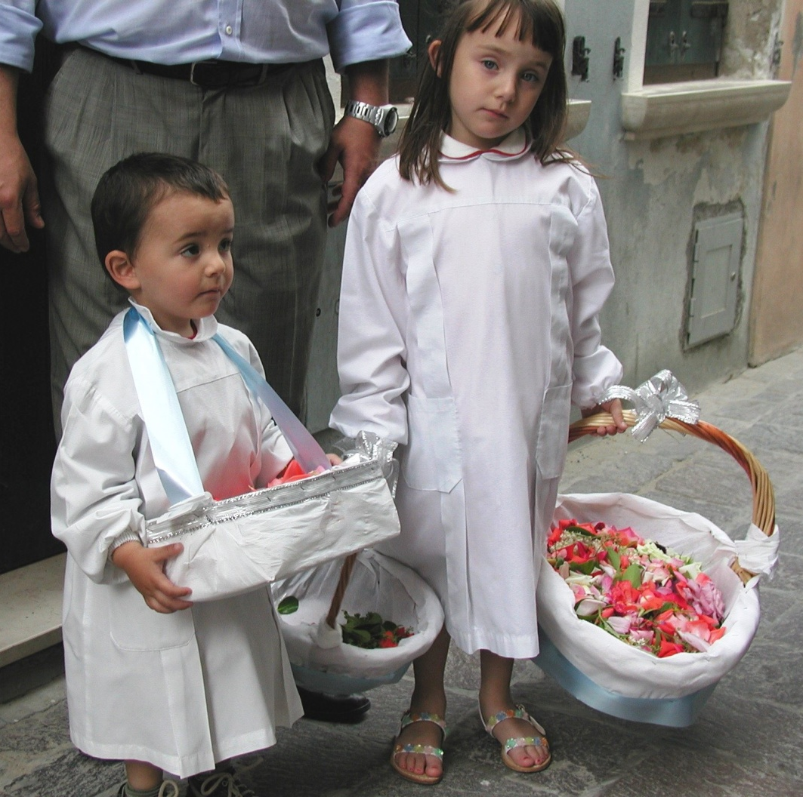
Dziewczynki sypią przed Panem Jezusem:
A
Kwiaty
B
Konfetti
C
Ryż
5

Slide 9
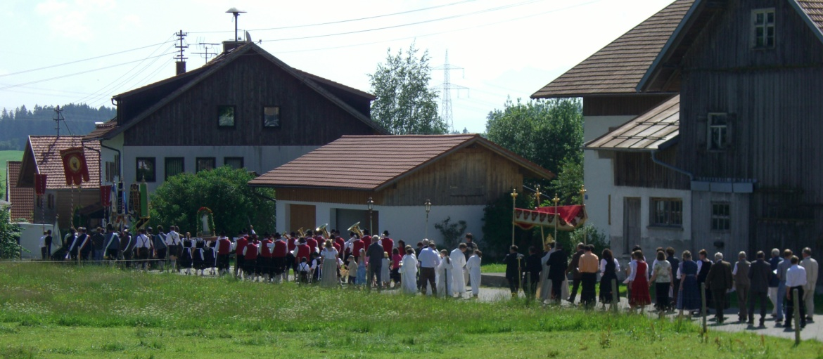
Wierni idący za Najświętszym Sakramentem:
A
Rozmawiają
B
Śpiewają
C
Skaczą
6

Slide 10

Wspólny śpiew podczas procesji prowadzi:
A
DJ
B
Wodzirej
C
Organista
7

Slide 11
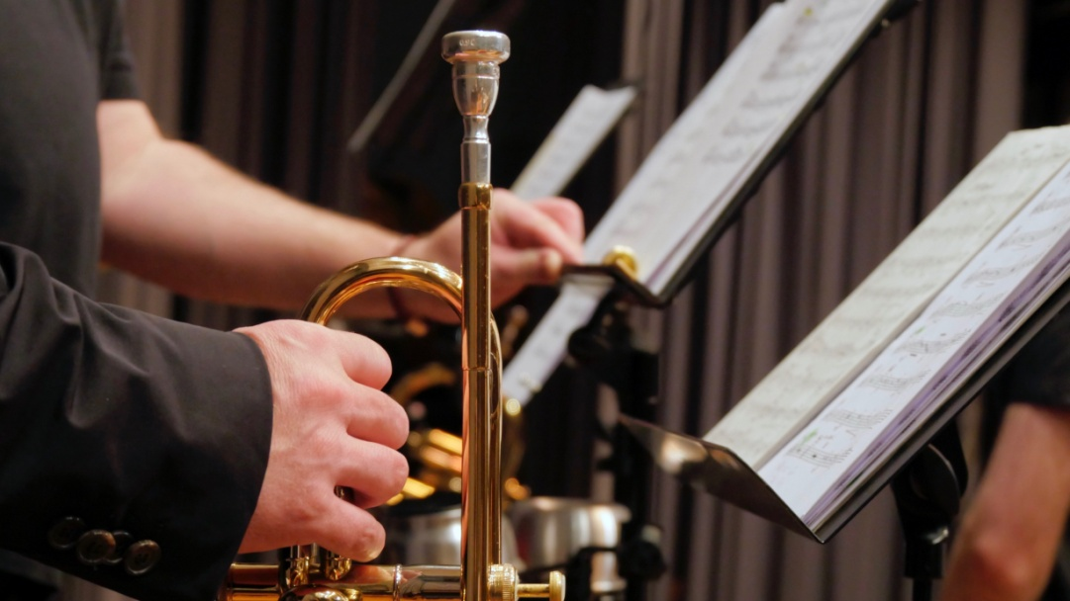
Wspólnemu śpiewowi często towarzyszy:
A
Kapela rockowa
B
Orkiestra
C
Drużyna piłkarska
8

Slide 12
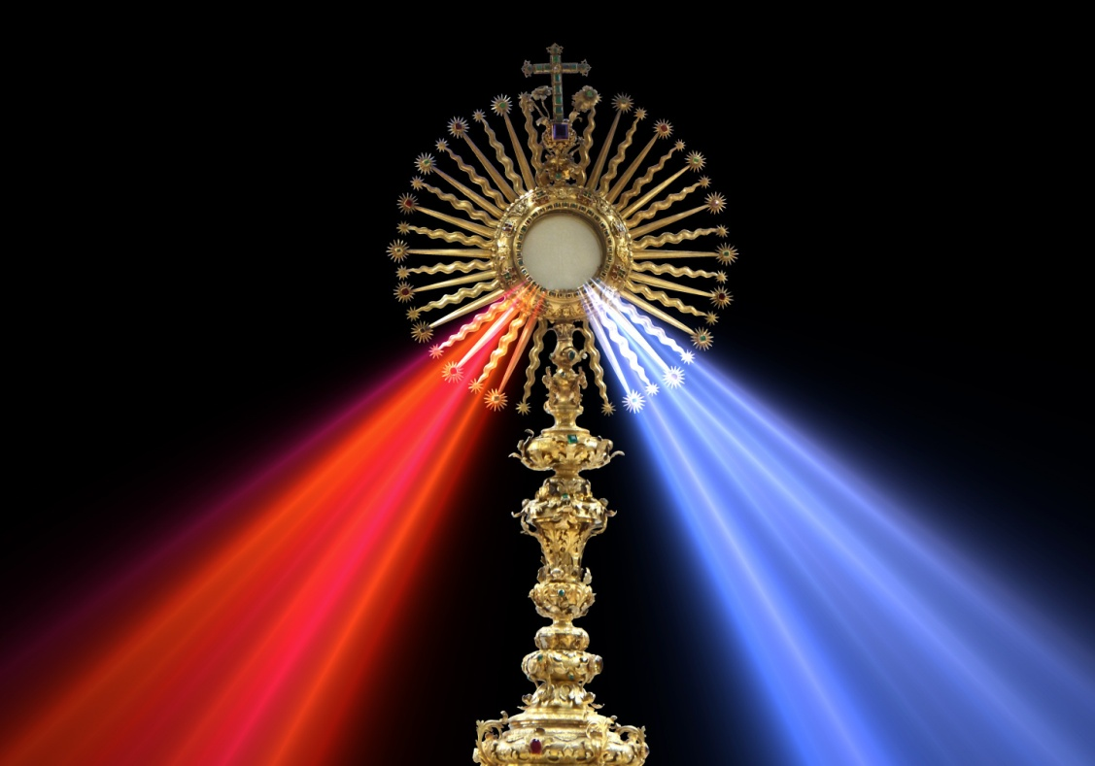
Procesję kończy:
A
Wspólny piknik
B
Błogosławieństwo
C
Wspólne zdjęcie
9

Slide 13

Niestety, odpowiedź nie jest prawidłowa. Spróbuj raz jeszcze klikając w zielony prostokąt.

Slide 14

GRATULACJE

Slide 15
^{BIBLIOGRAFIA}
Kochamy Pana Jezusa. Podręcznik dla klasy drugiej szkoły podstawowej, red. ks. prof. J. Szpet, D. Jackowiak. Wydawnictwo Święty Wojciech, Poznań 2012, s. 120-121.
Kochamy Pana Jezusa. Poradnik metodyczny. Druga klasa szkoły podstawowej,
red. ks. prof. J. Szpet, D. Jackowiak. Wydawnictwo Święty Wojciech, Poznań 2012,
^{s. 220-223.}
^{FOTOGRAFIE}
^{pixabay.com}
10

